Slide 1
Визитка проекта
Социальный проект «Памятник воинам»
Класс – 7 А
Классный руководитель – Светлана Евгеньевна Леухина
МАОУ Гимназия г. Нытвы

Slide 2
70-летию Победы посвящается…
Социальный проект «Памятник воинам»

Slide 3
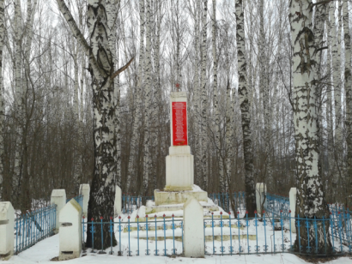
Есть памятник в Нытве,
Почти неизвестный.
Вокруг него вид,
Совершенно чудесный.
Березы его окружили собой,
А рядом, склонившись зеленой листвой,
Дубы вековые печально стоят.
Они вспоминают погибших солдат.

Slide 4
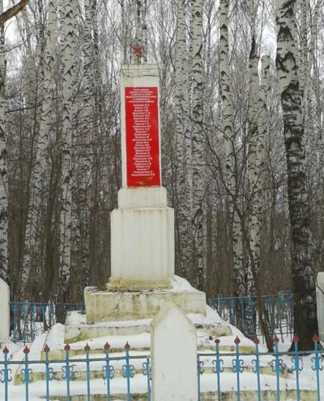
Описание памятника
Место нахождения: Северо-восточный район старого кладбища.
Установлен: в 1965г
Вид: обелиск
Автор: Кривощеков Владимир Михайлович

Slide 5
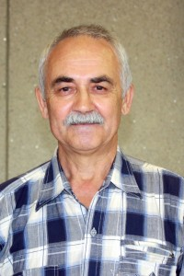
Автор памятника
Кривощеков Владимир Михайлович

Slide 6
Цель проекта:
Сохранить память потомков о Великой Отечественной войне;
Напомнить людям о важности военных памятников, как части нашей истории.

Slide 7
План реализации проекта:
Январь: Изучили историю памятника.
Февраль – Март: Проводим классные часы «История памятника» в 1 – 7 классах.
Апрель: Привести в порядок территорию памятника и сам памятник.
Май: Возложить цветы к памятнику, разместить на сайте гимназии (на страничке класса)материалы социального проекта.

Slide 8
